Slide 1
Сумдын ЗДТГ-ын АВЛЕ программ ашиглалтын байдал
Хяналт шинжилгээ үнэлгээ дотоод аудитын хэлтсийн ахлах мэргэжилтэн Э.Одончимэг 2017.11.21

Slide 2
Танилцуулга
Сумдын ИТХ болон Засаг даргын Тамгын газар нийт 30 байгууллагын 467 хэрэглэгч бүртгүүлснээс 5821 удаа системд хандалт хийсэн байна. Ажил хэрэгт 1370 удаа, албан бичигт 2788 удаа, цаг бүртгэлд 689 удаа, олон нийтэд 58106 удаа, захидалд 46029 удаа хандаж 195 хэрэглэгч нэвтрээгүй байна. 467 хэрэглэгчээс үйлчилгээний ажилтан / үйлчлэгч, тогооч, нярав, сувилагч жолооч, багш/ 76 бүртгэгдсэн. Нийт системд нэвтрэлтээр Сайнцагаан, Луус, Өндөршил сум хамгийн олон удаа нэвтэрсэн бол хамгийн бага нь Дэрэн, Эрдэнэдалай сум, бүртгэгдсэн хэрэглэгчээс хамгийн их нэвтрээгүй хэрэглэгчтэй сум Хулд 32, Гурвансайхан 29, Эрдэнэдалай 22, Дэлгэрцогт 20 байна.

Slide 3
Сумдын ИТХ, ЗДТГ-ын АВЛЕ программын ашиглалтын харьцуулсан судалгаа

Slide 4
№ | Хэлтэс, агентлагийн нэр | бүртгэгдсэн ажилтны тоо | Нийт системд нэвтрэсэн | Ажил хэрэг |  |  |  | Албан бичиг |  |  |  | Цаг бүртгэл |  | Олон нийт |  |  | Захидал |  |  | нэвтрээгүй
 |  |  |  | Хандсан тоо | Нэмсэн ажлын тоо | Хийж байгаа | Гүйцэтгэсэн | Хандсан тоо | Нэмсэн албан бичиг | шилжүүлсэн | Хаасан | Хандсан тоо | Цаг бүртгүүлсэн | Хандсан тоо | Нэмсэн бичлэг | Уншсан тоо | Хандсан тоо | Илгээсэн захидал | Уншсан тоо
1 | Адаацаг | 31 | 361 | 50 | 1 | 0 | 0 | 151 | 0 | 0 | 0 | 42 | 0 | 2870 | 0 | 3152 | 1760 | 387 | 1766 | 14
2 | Адаацаг ИТХ | 2 | 52 | 20 | 1 | 0 | 0 | 0 | 0 | 0 | 0 | 20 | 0 | 15 | 0 | 9 | 643 | 78 | 530
3 | Дэлгэрцогт ЗДТГ | 36 | 264 | 131 | 64 | 1 | 0 | 186 | 0 | 0 | 0 | 59 | 1 | 3286 | 6 | 5452 | 2415 | 421 | 2238 | 19
4 | Дэлгэрцогт ИТХ | 2 | 14 | 5 | 0 | 0 | 0 | 2 | 0 | 0 | 0 | 0 | 0 | 56 | 0 | 123 | 255 | 5 | 233 | 1
5 | Сайхан-Овоо | 14 | 331 | 53 | 2 | 0 | 0 | 98 | 0 | 0 | 0 | 14 | 0 | 3053 | 0 | 2537 | 1828 | 254 | 1811 | 7
6 | Сайхан-Овоо ИТХ | 2 | 13 | 8 | 0 | 0 | 0 | 2 | 0 | 0 | 0 | 0 | 0 | 74 | 0 | 47 | 272 | 33 | 476
7 | Эрдэнэдалай ЗДТГ | 33 | 145 | 12 | 0 | 0 | 0 | 124 | 0 | 0 | 0 | 13 | 0 | 1835 | 0 | 2626 | 2447 | 532 | 2300 | 21
8 | Эрдэнэдалай ИТХ | 2 | 13 | 1 | 0 | 0 | 0 | 3 | 0 | 0 | 0 | 0 | 0 | 220 | 0 | 189 | 129 | 36 | 182 | 1
9 | Луус ЗДТГ | 25 | 581 | 33 | 0 | 0 | 0 | 73 | 0 | 0 | 0 | 10 | 0 | 4976 | 28 | 8411 | 4255 | 1187 | 4658 | 2
10 | Луус ИТХ | 2 | 33 | 2 | 0 | 0 | 0 | 3 | 0 | 0 | 0 | 3 | 0 | 496 | 0 | 737 | 463 | 82 | 403
11 | Дэлгэрхангай ЗДТГ | 22 | 211 | 3 | 1 | 0 | 0 | 33 | 0 | 0 | 0 | 9 | 0 | 1262 | 0 | 3074 | 1226 | 353 | 1383 | 11
12 | Дэлгэрхангай ИТХ | 2 | 30 | 0 | 0 | 0 | 0 | 0 | 0 | 0 | 0 | 0 | 0 | 265 | 0 | 611 | 251 | 42 | 230 | 1
13 | Дэрэн ЗДТГ | 19 | 164 | 34 | 1 | 0 | 0 | 207 | 2 | 0 | 0 | 27 | 0 | 1774 | 0 | 3003 | 1799 | 257 | 1733 | 9
14 | Дэрэн ИТХ | 2 | 26 | 5 | 0 | 0 | 0 | 11 | 0 | 0 | 0 | 2 | 0 | 283 | 0 | 690 | 313 | 25 | 249 | 1
15 | Хулд ЗДТГазар | 40 | 227 | 26 | 1 | 0 | 0 | 84 | 0 | 0 | 0 | 10 | 0 | 1792 | 0 | 1955 | 1348 | 356 | 1785 | 32
16 | Хулд ИТХ | 1 | 11 | 0 | 0 | 0 | 0 | 27 | 0 | 0 | 0 | 0 | 0 | 87 | 0 | 46 | 480 | 71 | 262

Slide 5
17 | Өлзийт ЗДТГ | 38 | 392 | 311 | 3 | 0 | 0 | 110 | 0 | 0 | 0 | 38 | 4 | 2732 | 0 | 6511 | 3101 | 1099 | 4306 | 16
18 | Өлзийт ИТХ | 2 | 32 | 22 | 2 | 0 | 10 | 1 | 0 | 0 | 0 | 0 | 0 | 152 | 1 | 203 | 293 | 121 | 321
19 | Өндөршил ЗДТГ | 22 | 578 | 88 | 36 | 0 | 0 | 543 | 329 | 8 | 97 | 31 | 0 | 5404 | 37 | 6699 | 2118 | 491 | 1930 | 5
20 | Өндөршил ИТХ | 2 | 85 | 21 | 24 | 0 | 0 | 47 | 20 | 0 | 7 | 6 | 0 | 1369 | 4 | 796 | 607 | 94 | 438
21 | Гурвансайхан ЗДТГ | 53 | 334 | 134 | 10 | 0 | 0 | 151 | 12 | 0 | 2 | 25 | 0 | 5639 | 2 | 7718 | 3137 | 640 | 2426 | 29
22 | Гурвансайхан ИТХ | 2 | 33 | 4 | 0 | 0 | 0 | 3 | 0 | 0 | 0 | 2 | 0 | 969 | 0 | 1295 | 237 | 42 | 255
23 | Цагаандэлгэр ЗДТГ | 16 | 372 | 89 | 1 | 0 | 0 | 134 | 0 | 0 | 0 | 153 | 0 | 2749 | 0 | 6425 | 2125 | 330 | 2138 | 4
24 | Цагаандэлгэр ИТХ | 1 | 45 | 6 | 0 | 0 | 0 | 12 | 0 | 0 | 0 | 4 | 0 | 554 | 0 | 544 | 239 | 32 | 261
25 | Говь-Угтаал ЗДТГ | 22 | 328 | 47 | 1 | 0 | 0 | 137 | 2 | 0 | 5 | 14 | 0 | 2613 | 12 | 3081 | 2143 | 368 | 1941 | 7
26 | Говь-Угтаал ИТХ | 2 | 44 | 3 | 4 | 0 | 0 | 10 | 0 | 0 | 0 | 1 | 0 | 203 | 0 | 236 | 277 | 53 | 345 | 1
27 | Сайнцагаан ЗДТГ | 57 | 783 | 248 | 10 | 0 | 0 | 460 | 0 | 0 | 0 | 217 | 10 | 10019 | 15 | 9803 | 9140 | 1532 | 7929 | 9
28 | Сайнцагаан ИТХ | 3 | 84 | 16 | 0 | 0 | 0 | 13 | 0 | 0 | 0 | 6 | 0 | 617 | 0 | 1069 | 592 | 155 | 527
29 | Баянжаргалан | 13 | 241 | 18 | 0 | 0 | 0 | 158 | 0 | 0 | 0 | 2 | 0 | 2118 | 0 | 3482 | 1928 | 429 | 1625 | 5
30 | Баянжаргалан ИТХ | 1 | 46 | 0 | 0 | 0 | 0 | 5 | 0 | 0 | 0 | 1 | 0 | 624 | 0 | 507 | 208 | 39 | 172
31 | Дүн | 467 | 5821 | 1370 | 161 | 1 | 10 | 2788 | 365 | 8 | 111 | 689 | 15 | 58106 | 105 | 81031 | 46029 | 9544 | 44853 | 195

Slide 6
 | АВЛЕ програмын ашиглалтын дүнгийн нэгтгэл
2017.11.21
№ | Сумдын нэр | бүртгэгдсэн ажилтны тоо | Нийт системд нэвтрэсэн | Ажил хэрэг |  |  |  | Албан бичиг |  |  |  | Цаг бүртгэл |  | Олон нийт |  |  | Захидал |  |  | нэвтрээгүй
 |  |  |  | Хандсан тоо | Нэмсэн ажлын тоо | Хийж байгаа | Гүйцэтгэсэн | Хандсан тоо | Нэмсэн албан бичиг | шилжүүлсэн | Хаасан | Хандсан тоо | Цаг бүртгүүлсэн | Хандсан тоо | Нэмсэн бичлэг | Уншсан тоо | Хандсан тоо | Илгээсэн захидал | Уншсан тоо
1 | Адаацаг | 31 | 361 | 50 | 1 | 0 | 0 | 151 | 0 | 0 | 0 | 42 | 0 | 2885 | 0 | 3161 | 2403 | 465 | 2296 | 14
2 | Дэлгэрцогт | 38 | 278 | 136 | 64 | 1 | 0 | 188 | 0 | 0 | 0 | 59 | 1 | 3342 | 6 | 5575 | 2670 | 426 | 2471 | 20
3 | Сайхан-Овоо | 16 | 344 | 61 | 2 | 0 | 0 | 100 | 0 | 0 | 0 | 14 | 0 | 3127 | 0 | 2584 | 2100 | 287 | 2287 | 7
4 | Эрдэнэдалай | 35 | 158 | 13 | 0 | 0 | 0 | 127 | 0 | 0 | 0 | 13 | 0 | 2055 | 0 | 2815 | 2576 | 568 | 2482 | 22
5 | Луус | 27 | 614 | 35 | 0 | 0 | 0 | 76 | 0 | 0 | 0 | 13 | 0 | 5472 | 28 | 9148 | 4718 | 1269 | 5061 | 2
6 | Дэлгэрхангай | 24 | 241 | 3 | 1 | 0 | 0 | 33 | 0 | 0 | 0 | 9 | 0 | 1527 | 0 | 3685 | 1477 | 395 | 1613 | 12
7 | Дэрэн | 21 | 190 | 39 | 1 | 0 | 0 | 218 | 2 | 0 | 0 | 29 | 0 | 2057 | 0 | 3693 | 2112 | 282 | 1982 | 10
8 | Хулд | 41 | 238 | 26 | 1 | 0 | 0 | 111 | 0 | 0 | 0 | 10 | 0 | 1879 | 0 | 2001 | 1828 | 427 | 2047 | 32
9 | Өлзийт | 40 | 424 | 333 | 5 | 0 | 10 | 111 | 0 | 0 | 0 | 38 | 4 | 2884 | 1 | 6714 | 3394 | 1220 | 4627 | 16
10 | Өндөршил | 24 | 663 | 109 | 60 | 0 | 0 | 590 | 349 | 8 | 104 | 37 | 0 | 6773 | 41 | 7495 | 2725 | 585 | 2368 | 5
11 | Гурвансайхан | 55 | 367 | 138 | 10 | 0 | 0 | 154 | 12 | 0 | 2 | 27 | 0 | 6608 | 2 | 9013 | 3374 | 682 | 2681 | 29
12 | Цагаандэлгэр | 17 | 417 | 95 | 1 | 0 | 0 | 146 | 0 | 0 | 0 | 157 | 0 | 3303 | 0 | 6969 | 2364 | 362 | 2399 | 4
13 | Говь-Угтаал | 24 | 372 | 51 | 5 | 0 | 0 | 147 | 2 | 0 | 5 | 15 | 0 | 2816 | 12 | 3317 | 2420 | 421 | 2286 | 8
14 | Сайнцагаан | 60 | 867 | 264 | 10 | 0 | 0 | 473 | 0 | 0 | 0 | 223 | 10 | 10636 | 15 | 10872 | 9732 | 1687 | 8456 | 9
15 | Баянжаргалан | 14 | 287 | 18 | 0 | 0 | 0 | 163 | 0 | 0 | 0 | 3 | 0 | 2742 | 0 | 3989 | 2136 | 468 | 1797 | 5
16 | Дүн | 467 | 5821 | 1370 | 161 | 1 | 10 | 2788 | 365 | 8 | 111 | 689 | 15 | 58106 | 105 | 81031 | 46029 | 9544 | 44853 | 195

Slide 7
Сумдын АВЛЕ программ ашиглалт

Slide 8
Ажил хэргийн программ ашиглалт

Slide 9
Олон нийтийн ашиглалтын байдал

Slide 10
Захидал ашиглалтын байдал

Slide 11
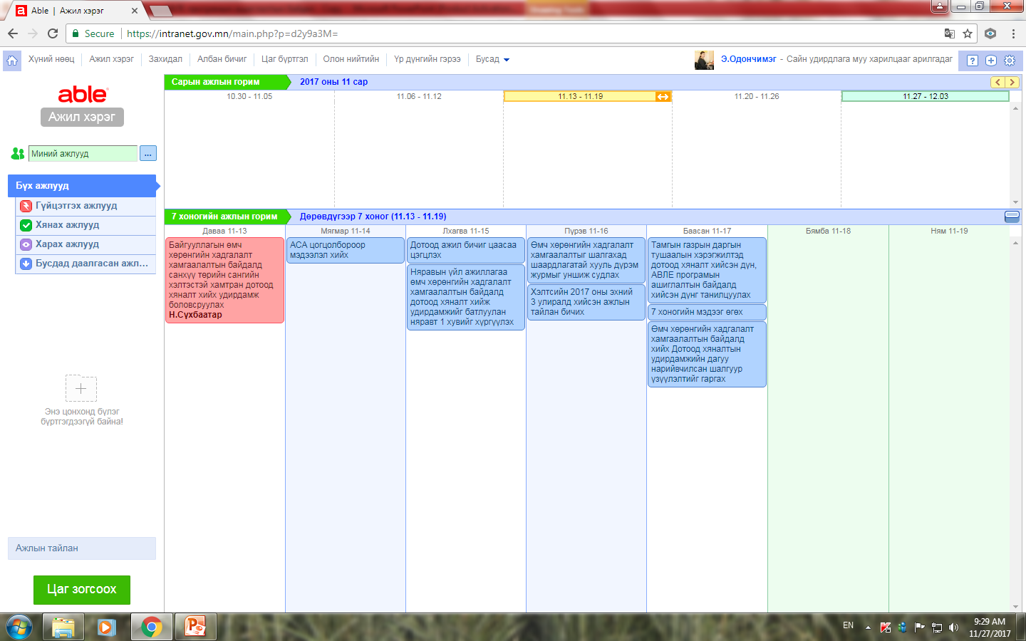

Slide 12
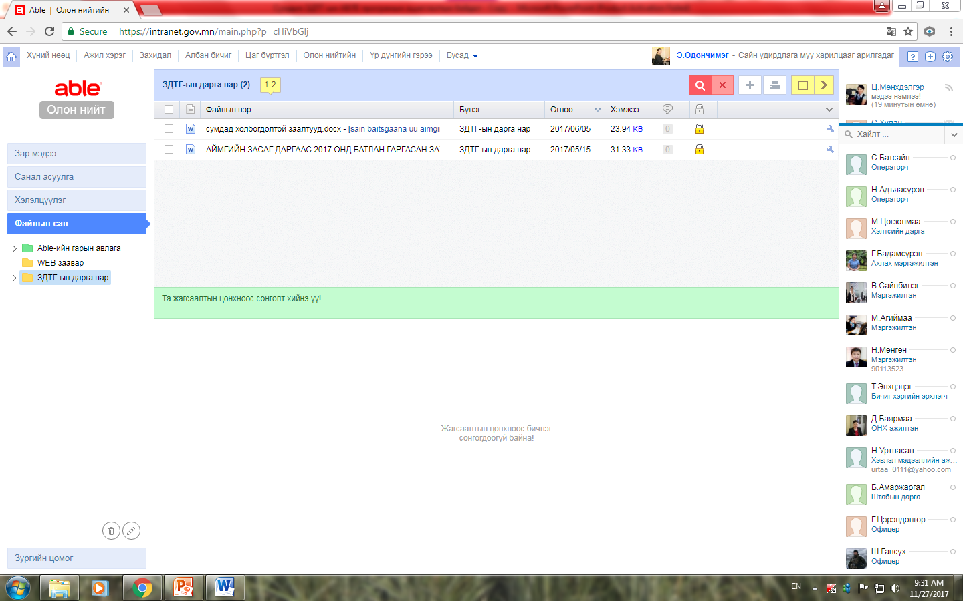

Slide 13
Цаашид анхаарах асуудал
Ажил хэргийг тогтмол 7 хоногоор төлөвлөж, хийж гүйцэтгэсэн тухай мэдээллийг цаг хугацаанд нь оруулж, гүйцэтгэлд нь хяналт тавьж байх
АВЛЕ программын ашиглалтыг сайжруулж хэрэглээг тогтмолжуулах
Албан бичгийг албан бичгийн программаар холбогдох хүмүүст хүргүүлж, хяналт тавьж байх
Сум, байгууллагын дарга нар мэргэжилтнүүдийнхээ АВЛЕ программын ашиглалтын байдалд сар бүр хяналт тавьж байх
Шаардлагагүй үйлчилгээний ажилтнуудыг бүртгэлээс хасах
төрийн албан хаагчдын үр дүнгийн гэрээнд программ ашиглалтын байдлыг оруулж, хагас бүтэн жилээр дүгнэж байх
Олон нийтийн зар мэдээ болон файлын санд тавьсан мэдээллийг тогтмол авч, эргэх холбоотой ажиллаж байх
Сумдын оны ажил дүгнэх үзүүлэлтэд оруулж дүгнэх тул ашиглалтын байдлыг одоогийнхоос ахиулах
Байгууллагын ажил дүгнэх үзүүлэлтэд оруулж дүгнэж байх
Бүртгэгдсэн хэрэглэгч өөрчлөгдсөн тохиолдолд тухай бүр өөрчлөлт хийж байх
Цаашид анхаарах асуудлын хэрэгжилтийг жилийн эцсийн байдлаар 2017 оны 12 сарын 25-ны дотор гаргаж ХШҮДАХ-ийн ахлах мэргэжилтэнд Э.Одончимэгт ирүүлэх

Slide 14
Анхаарал хандуулсанд баярлалаа

